Slide 1
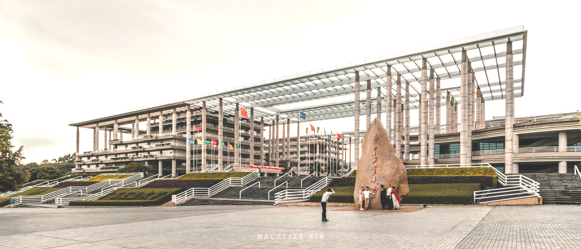
十佳优秀毕业生评选
评选人：周浩能
评选日期：2023年5月11日

Slide 2
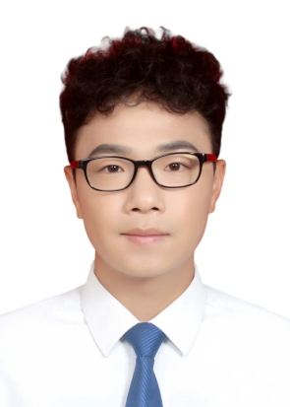
学业成绩
民 族：汉
籍 贯：福建省厦门市
政治面貌：群众
平均绩点：3.65/5
考级成绩：四级527 六级518
推免排名：19/43
推免院校：厦门大学
周浩能
19机械电子工程（2）班

Slide 3
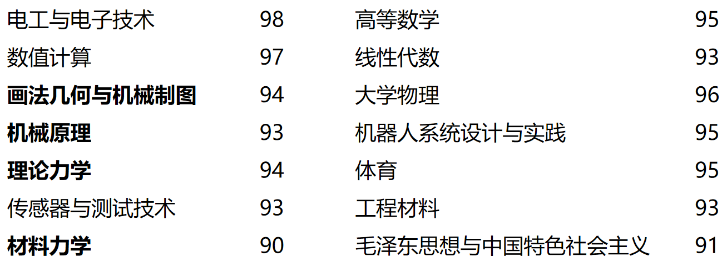
学业成绩
奖学金
19机械电子工程（2）班

Slide 4

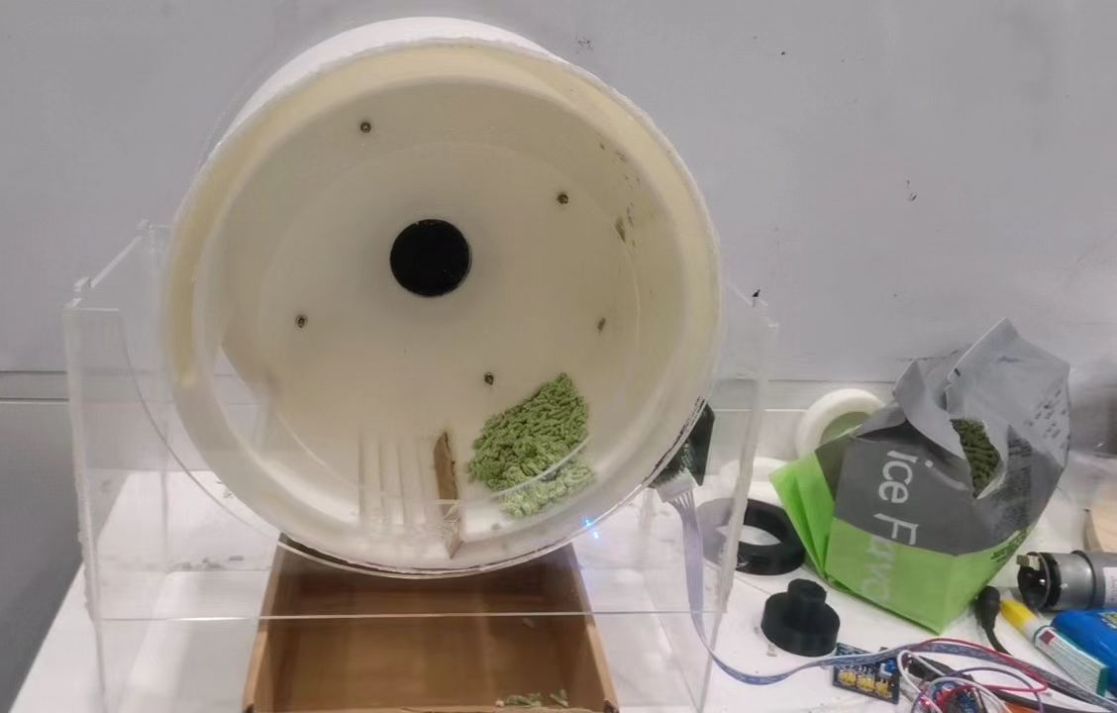
科创经历
2020
基于STM32的智能猫砂盆

Slide 5
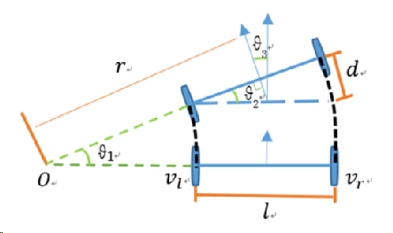
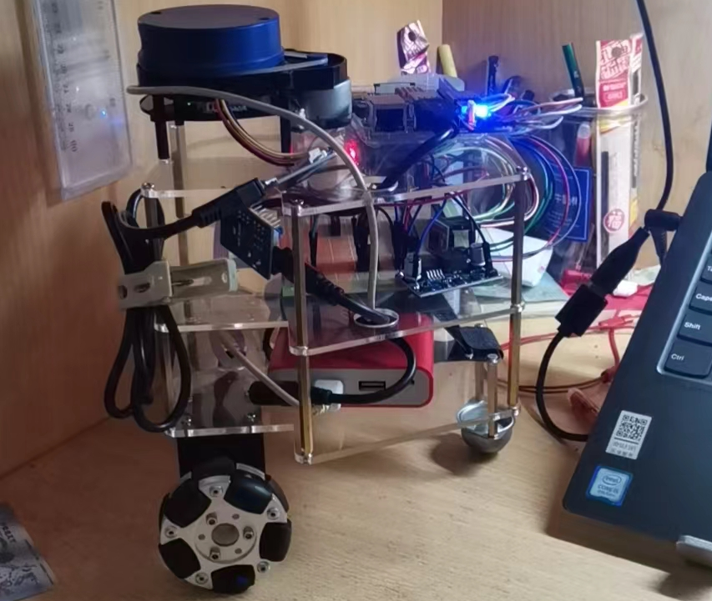
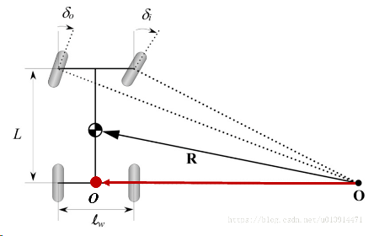
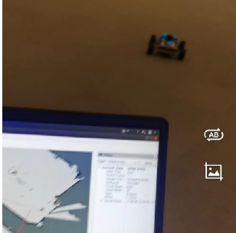


科创经历
2020
基于ROS系统的两轮差速式、阿克曼底盘式移动导航机器人

Slide 6
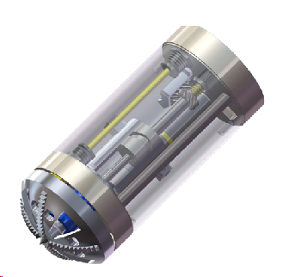
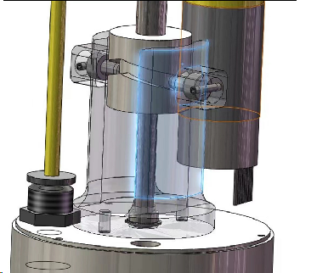
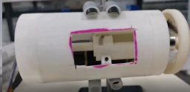
科创经历
2021
盾构式星壤钻探机器人(课题组项目)

Slide 7
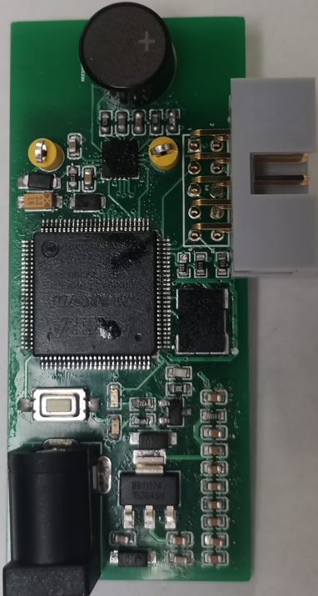
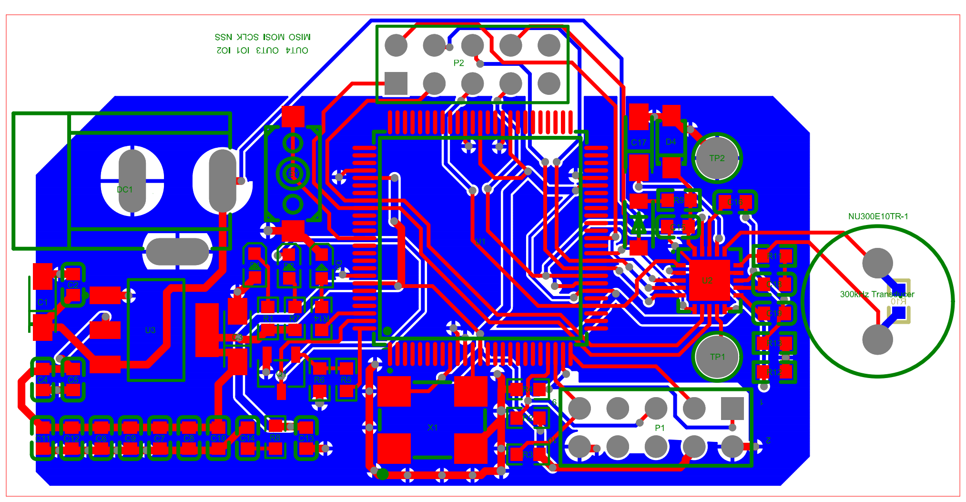
科创经历
2023
基于TUSS4470集成芯片的超声波接近传感器

Slide 8
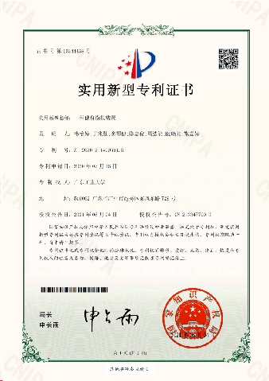
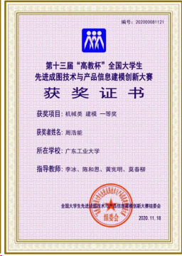
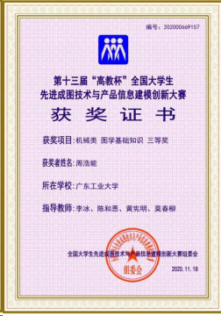
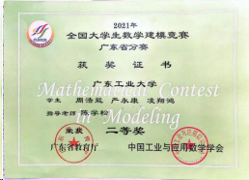
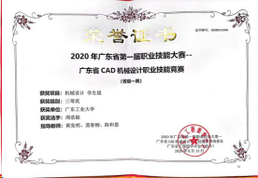
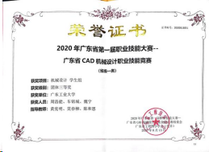
科创经历
2019-2023
专利
竞赛

Slide 9
科创经历
2019-2023
竞赛
第十三届‘’高教杯‘’全国大学生先进成图技术与产品信息建模创新大赛全国一等奖（计算机建模组）
第十三届‘’高教杯‘’全国大学生先进成图技术与产品信息建模创新大赛全国三等奖（图学基础知识组）
全国大学生数学建模大赛省二等奖（队长）
2020年广东省第一届职业技能大赛广东省CAD机械设计职业技能竞赛个人三等奖
2020年广东省第一届职业技能大赛广东省CAD机械设计职业技能竞赛团体三等奖

Slide 10

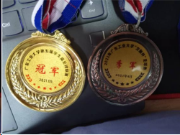
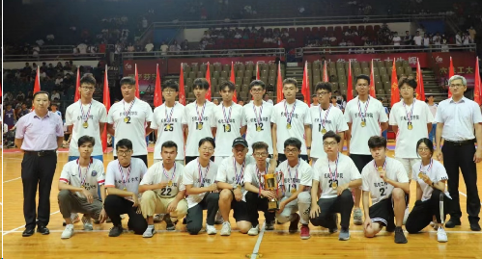
文体特长
2021
2021年广东工业大学校足球联赛冠军

Slide 11
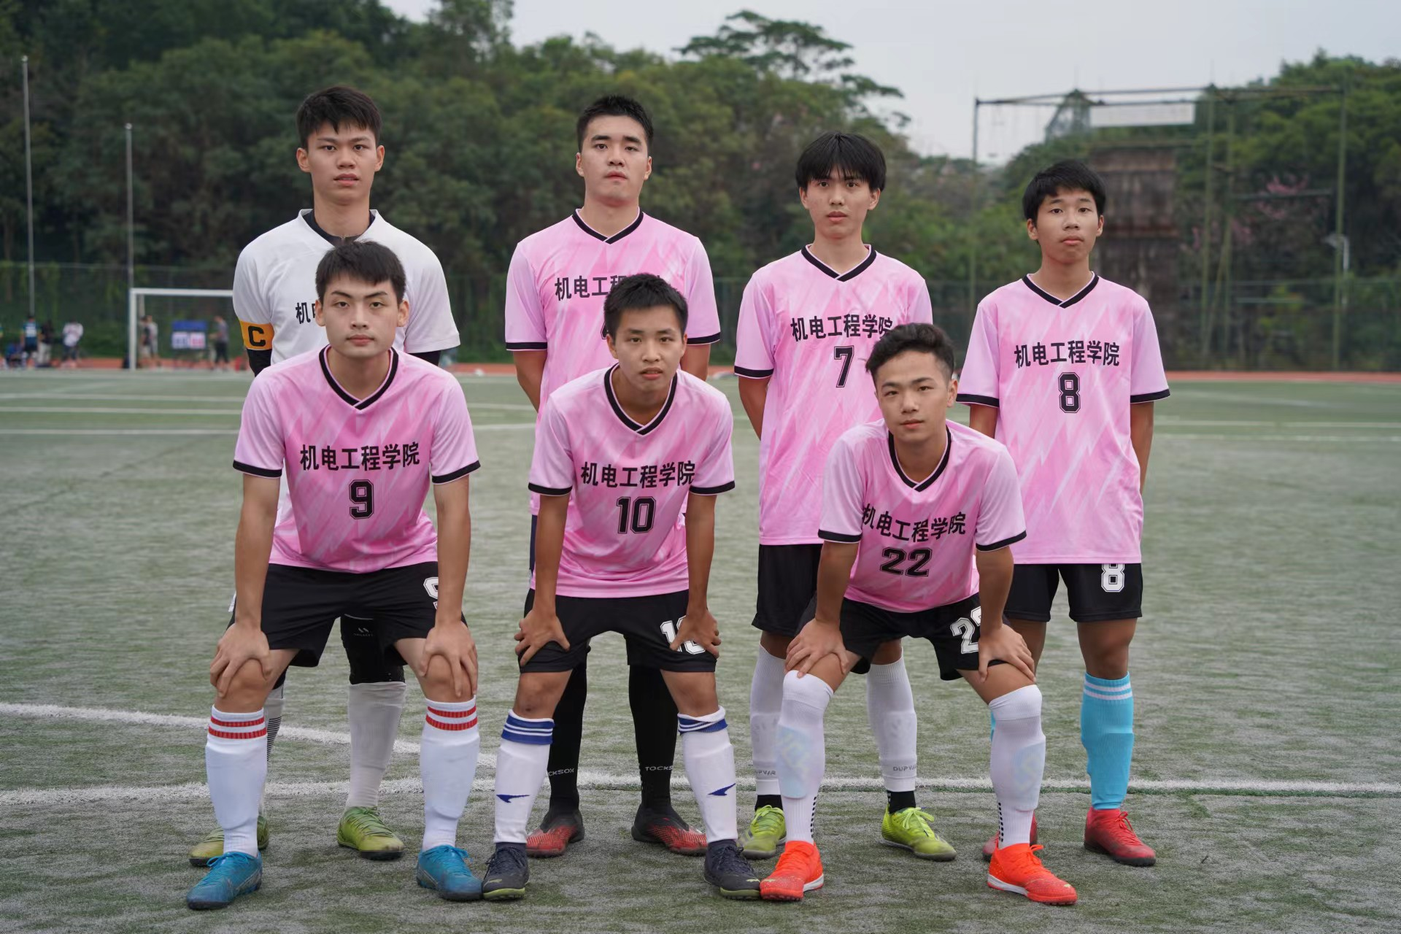
文体特长
2021
2021年广东工业大学交融杯季军

Slide 12
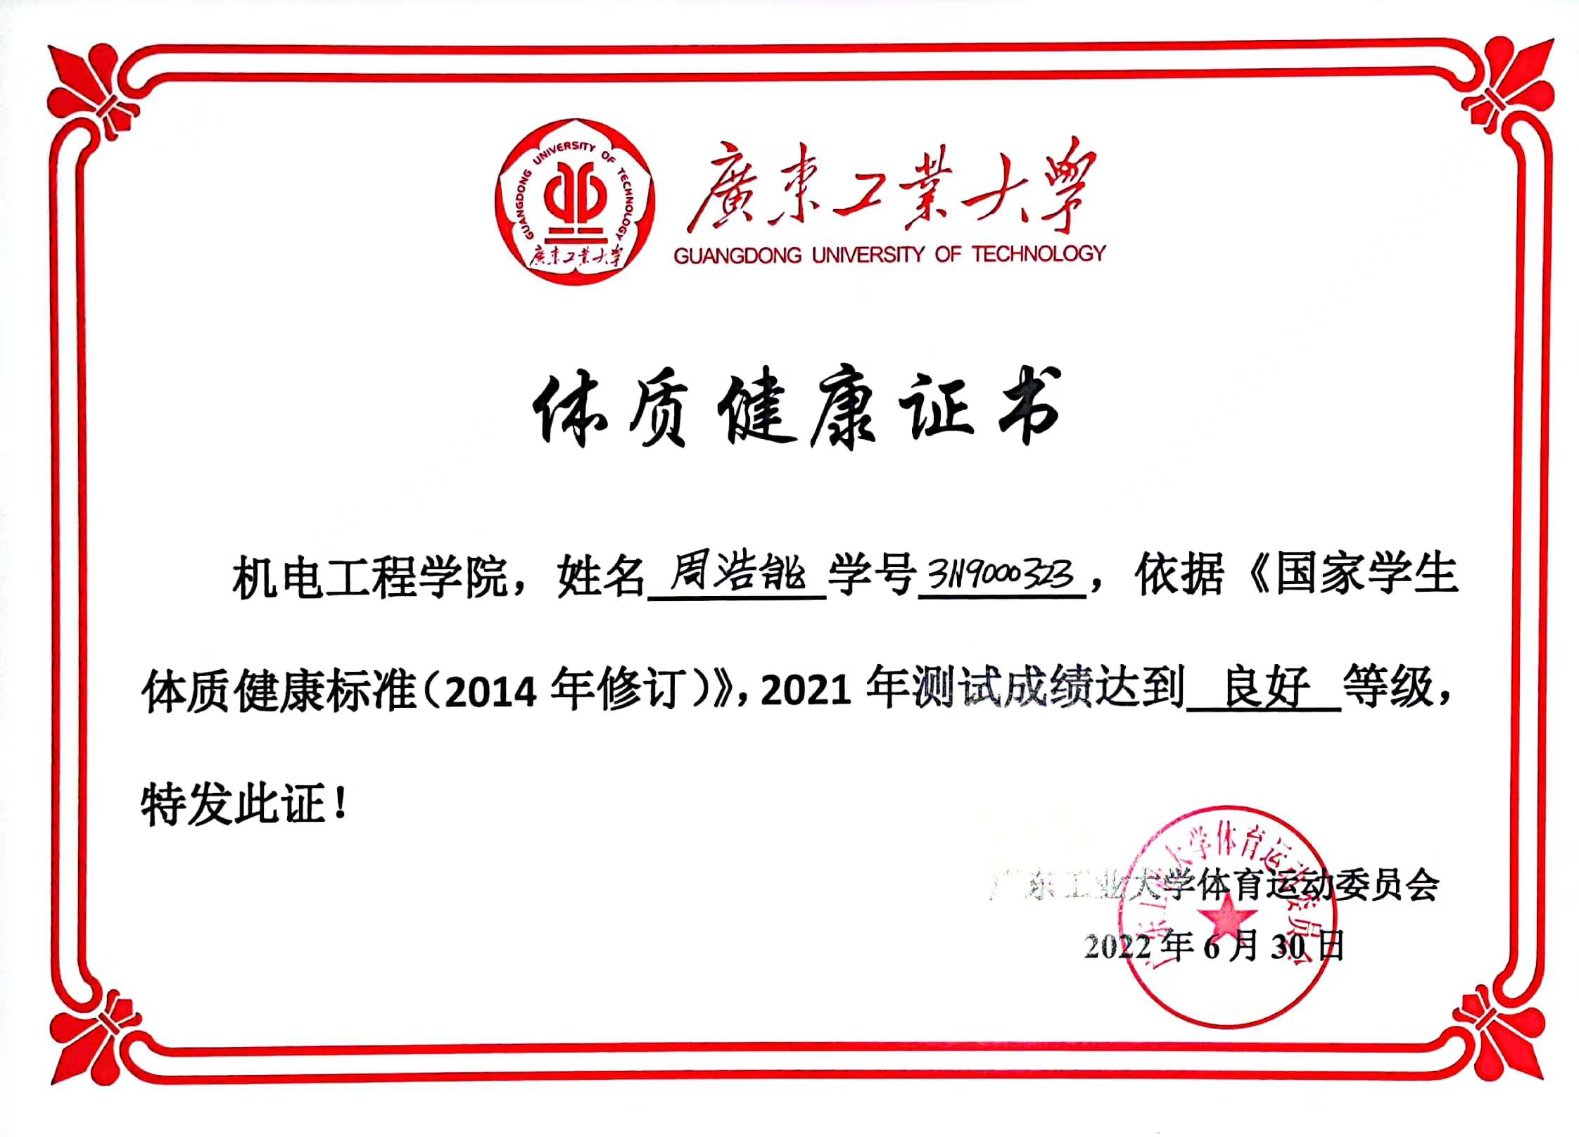
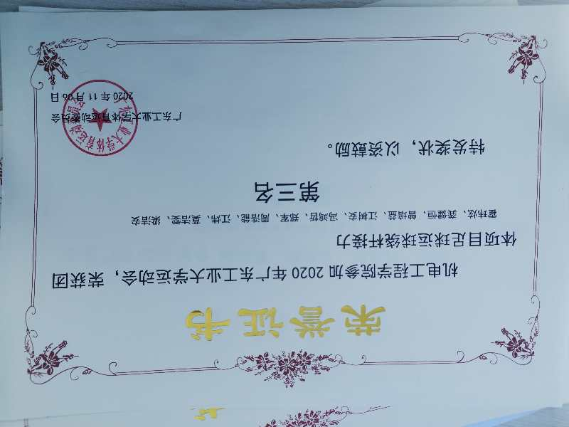
文体特长
2021

Slide 13
感谢您的批评指正

